Slide 1
ALBERTINUM Odborný léčebný ústav Žamberk
Prim. MUDr. Mária Michalovičová
Prim. MUDr. Jiřina Jirešová, †MUDr. Jiří Jireš
Mgr. Simona Žabková

Slide 2
Historie

Slide 3
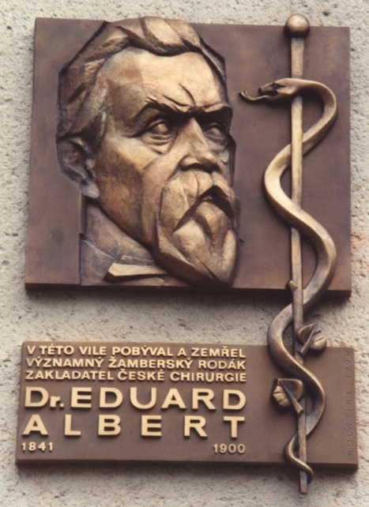
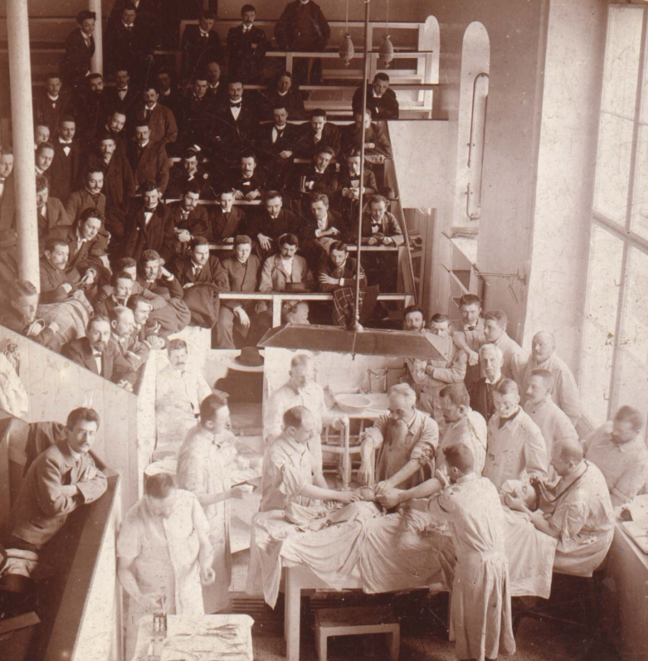
Prof. MUDr. Eduard Albert (1841-1900)
rodák ze Žamberka
profesor a přednosta 1. chirurgické kliniky ve Vídni
populární pedagog
„konkurent“ prof. Billrotha
první tyreoidektomie, jejunostomie a nefrektomie
výjimečné kloubní operace
průkopník aseptických operací
pojmenován komplex budov PřF a LF UK v Praze

Slide 4
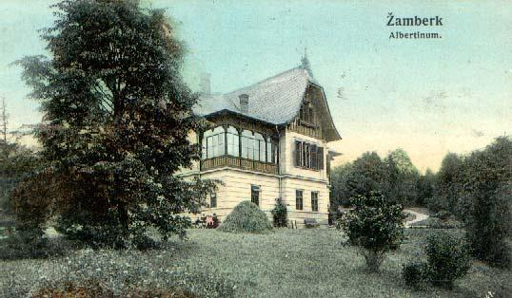
dodnes jeho letní sídlo, tzv. Albertova vila, slouží jako lůžkové oddělení (psychiatrie)

Slide 5
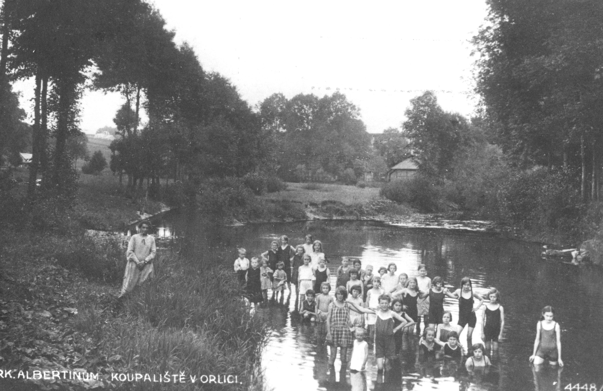
Vznik Albertina – 1905 (113 let)
Albertinum bylo vykoupeno v roce 1905 pro účely vybudování sanatoria, nejprve pro nemocné děti - feriální pobyty
od roku 1906 celoroční pobyty: „Albertinum má sloužit k léčení dětí, dílem též k léčení dospělých, u nichž byla zjištěna lékařským vyšetřením počínající TBC plic“.
/Zemský výbor království Českého/

Slide 6
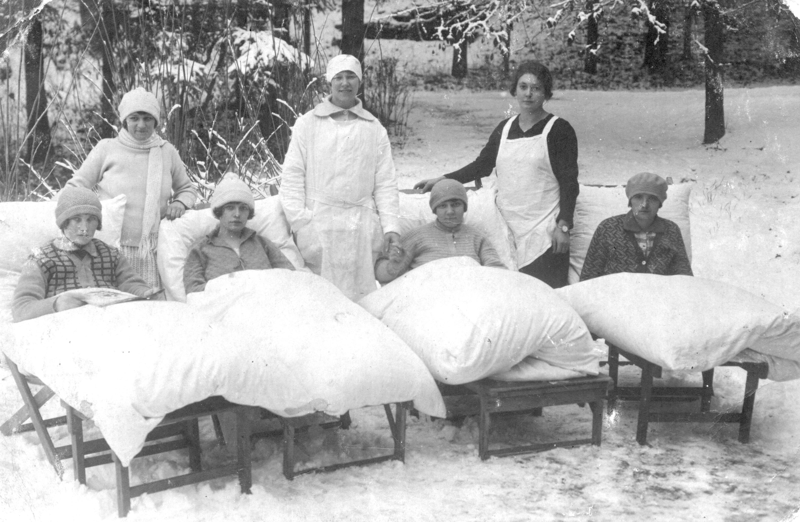
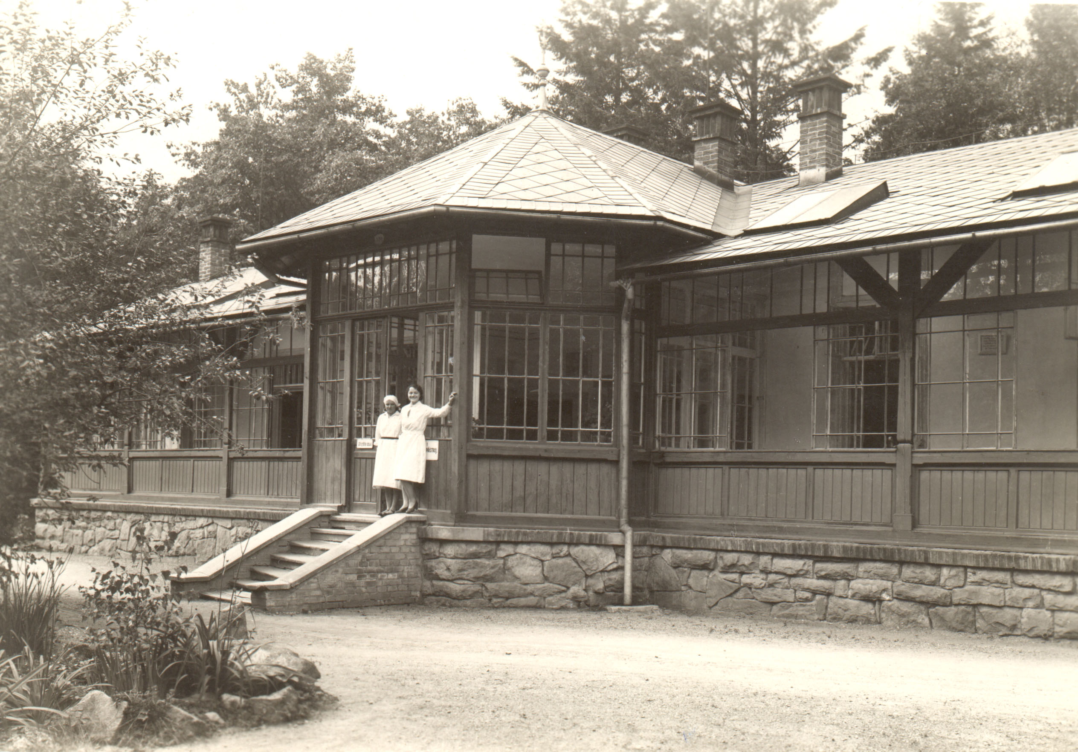
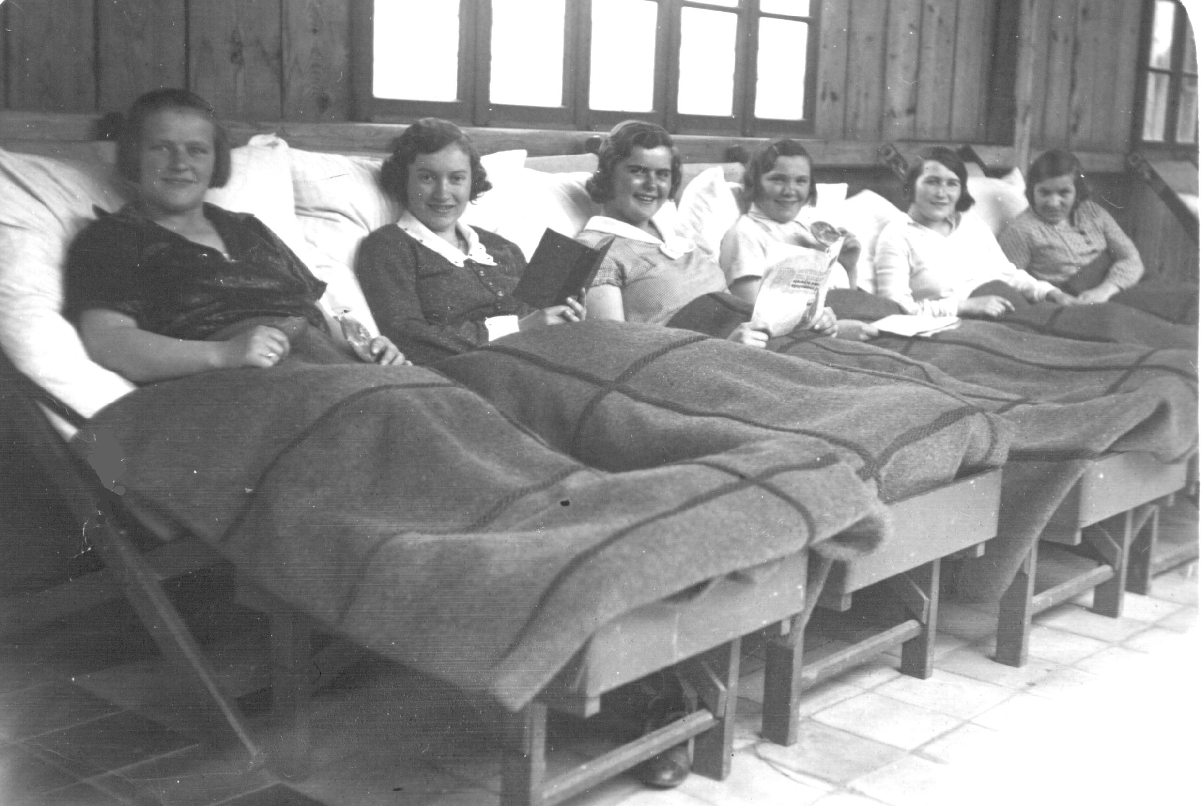
1. Etapa léčby TBC (1905 – 1935)
symptomatická terapie, snaha posílit imunitu pacienta s TBC
správná a dostatečná výživa, změna klimatu, otužování, výchova ke správným hygienickým návykům
Ředitelé a osobnosti: MUDr. Jan Panocha – první ředitel, dokázal vytvořit ústav se 130 lůžky, skromné prostředky, první TBC léčebna pro dospělé v Čechách; MUDr. Rudolf Lukes - Janovský, laboratoř, rentgen, Malínský I a II., Osada, započal stavbu Honlův dům, atd., 300 lůžek v létě.

Slide 7
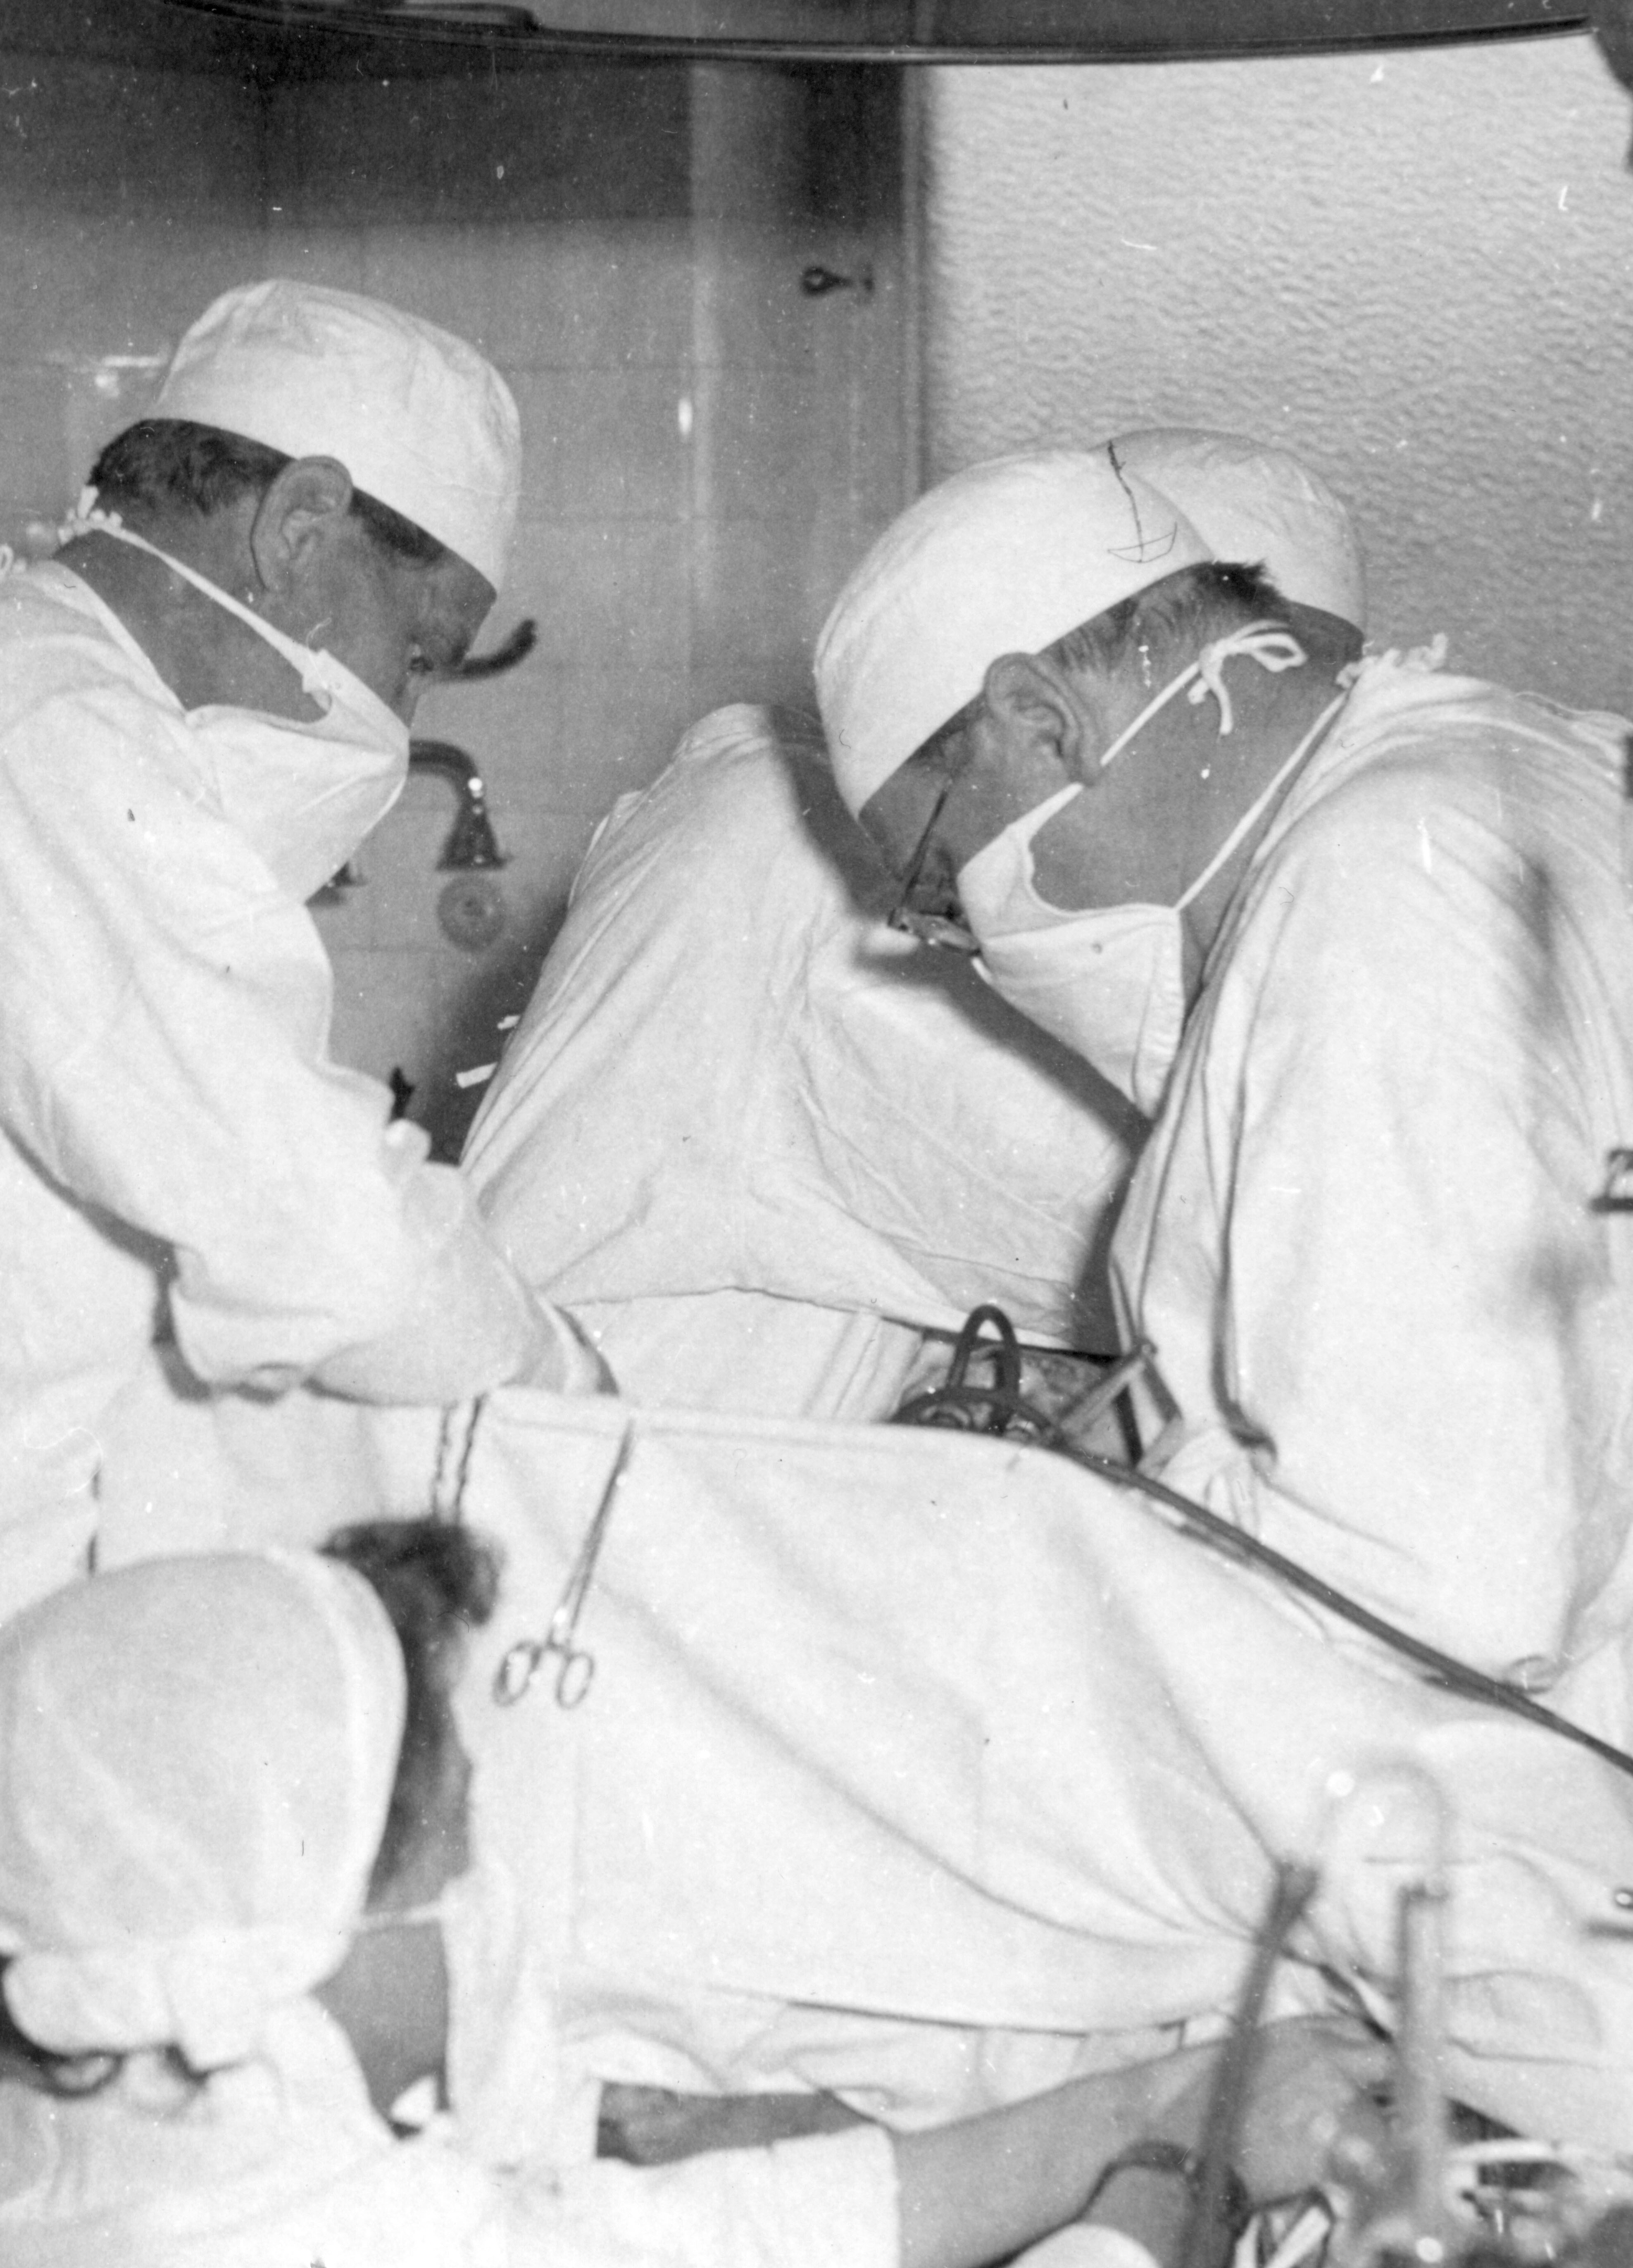
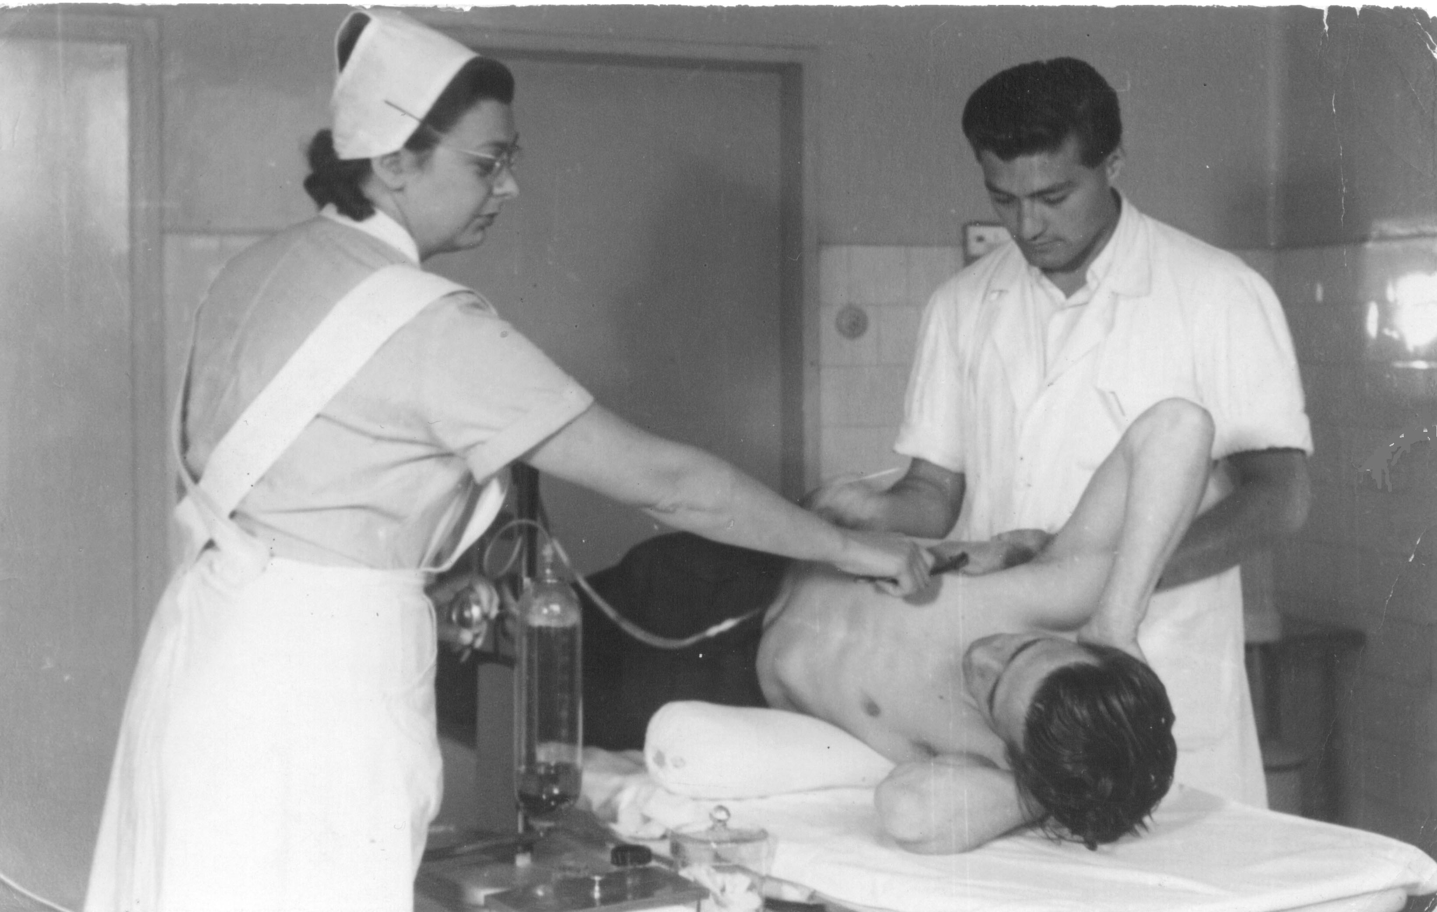
2. Etapa léčby TBC (1936 – 1964)
éra chirurgických zákroků
aktivní kolapsová terapie, resekce
provedeno celkem 4 425 operací a 2 287 PNO
Ředitelé a osobnosti: Doc. MUDr. Rudolf Křivinka, MUDr. František Mydlil, Prof. MUDr. Ivan Honl, MUDr. Antonín Bukovský, MUDr. Jan Bedrna, Doc. MUDr. Jan Šula, Prof. MUDr. Jaroslav Procházka, DrSc., MUDr. Miroslav Krejzek a další..

Slide 8
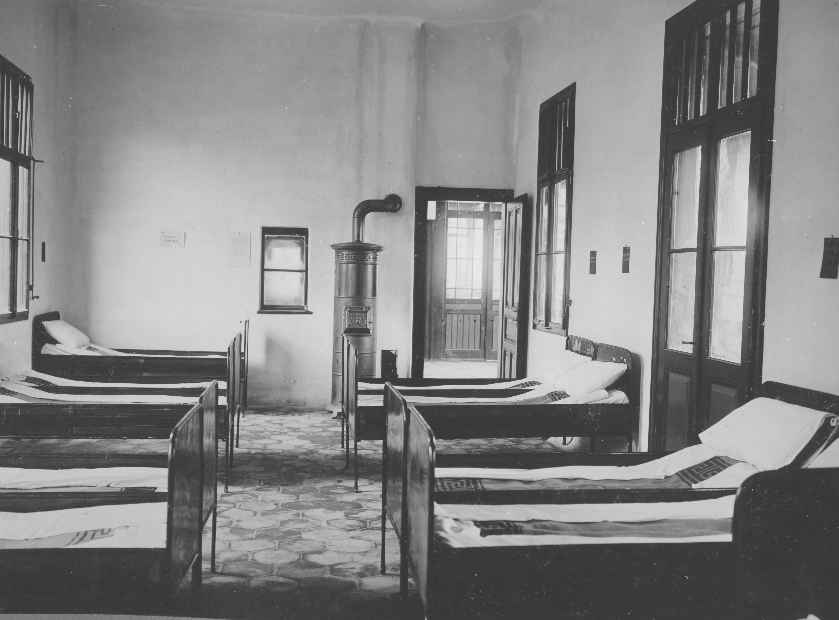
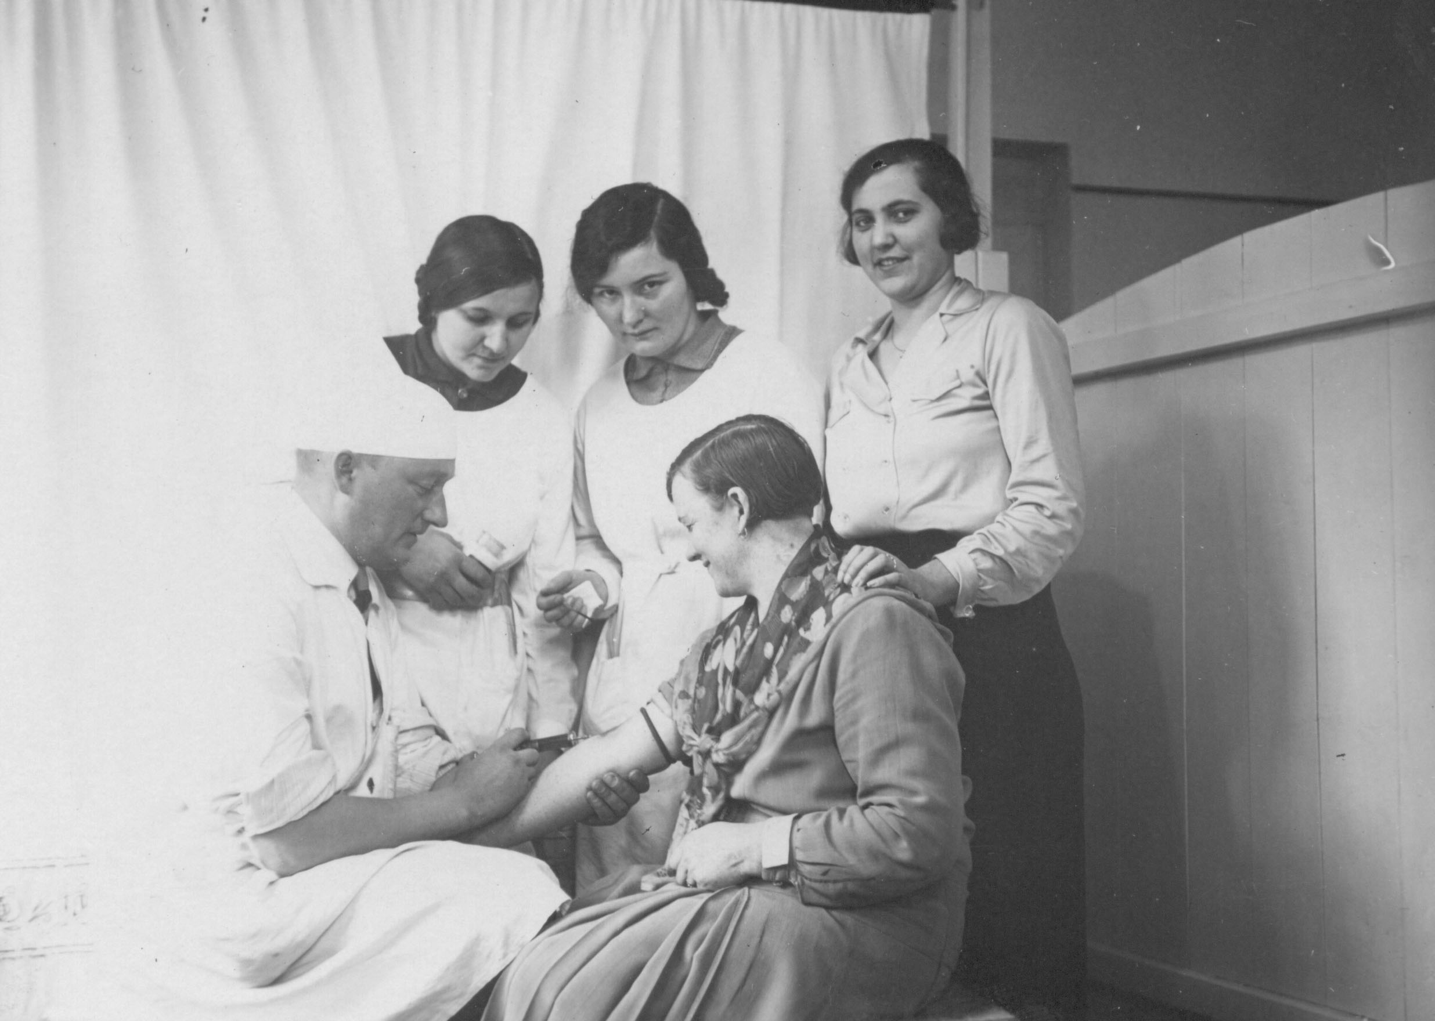
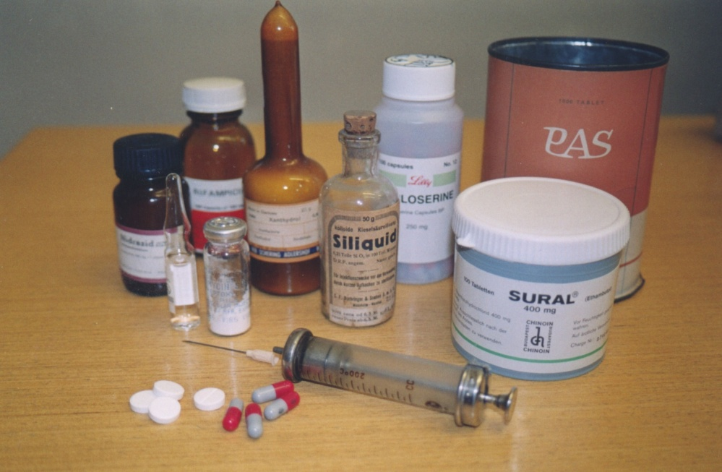
3. Etapa léčby TBC (1964 – 2005)
Od roku 1948 první léky na TBC (Streptomycin a PAS) - Albertinum bylo jedním z prvních ústavů, které tyto léky obdržely
streptomycin (1948)
PAS (1948)
isoniazid (1953)
viomycin (1954)
trecator (1959)
pyrazinamid (1959)
Ředitelé a osobnosti: MUDr. Květoslav Fiala, CSc., MUDr. Jiří Kroulík, MUDr. Jiří Jireš

Slide 9
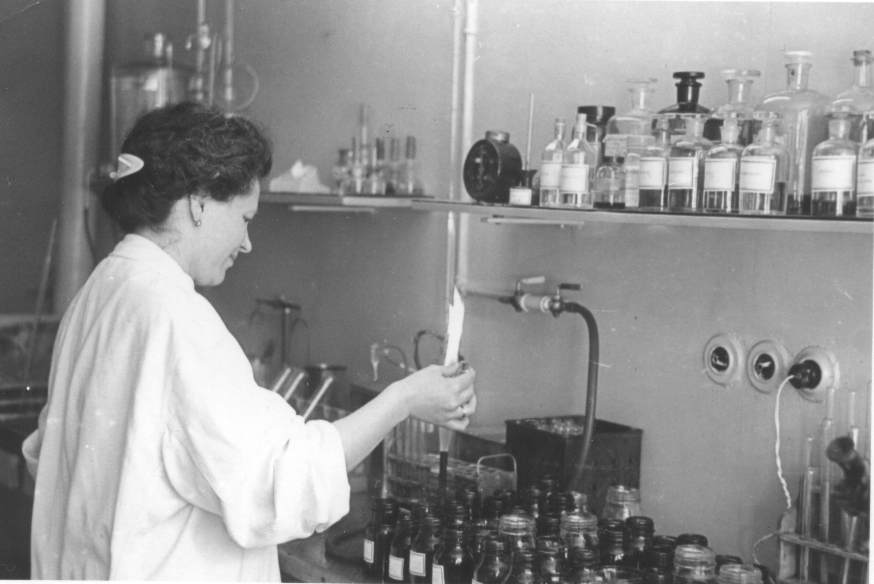
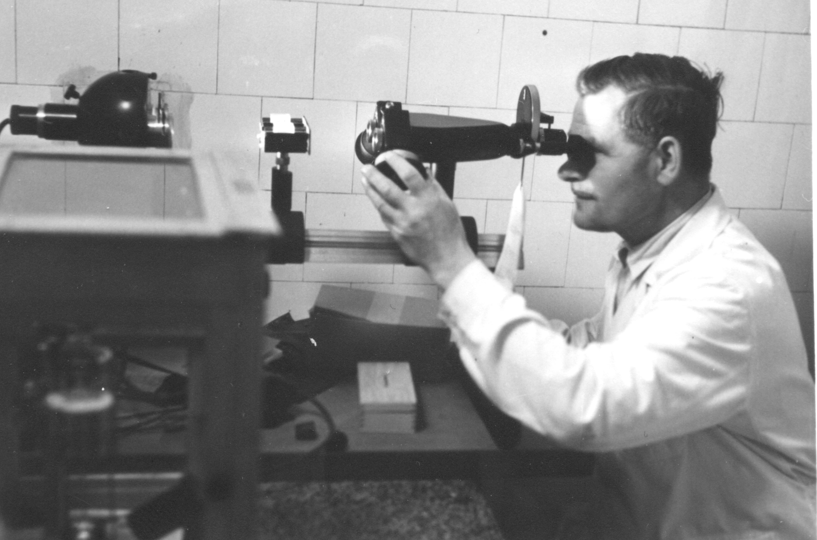
Rozvoj zařízení
RTG a laboratoř 1922
Bronchoskopie 1953
Spirometrie 1954
LDN 1975
Psychiatrické oddělení 1993
Sociální lůžka 2007

Slide 10
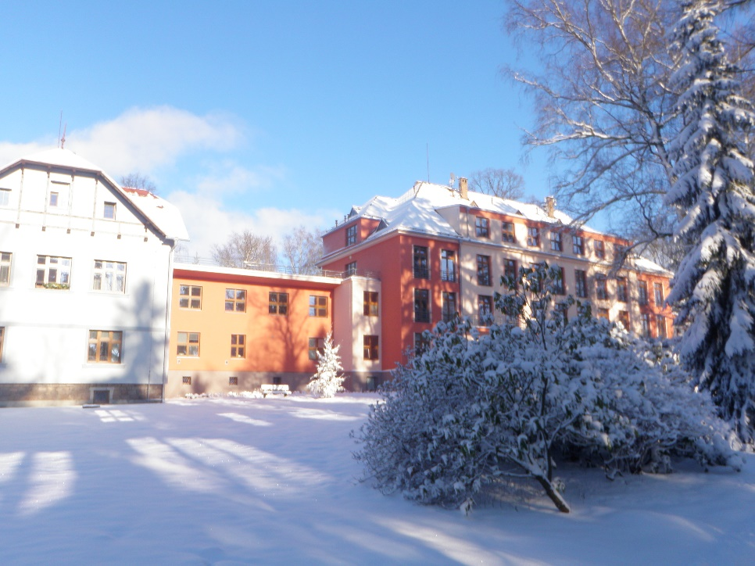
Současnost

Slide 11
Albertinum, odborný léčebný ústav, Žamberk
Nestátní ZZ, příspěvková organizace Pardubického kraje
Ředitel: Ing. Rudolf Bulíček
Zástupce ředitele pro LPP: Prim. MUDr. Jan Marek
Vedoucí útvaru hospodářské správy: Ing. Vladimír Fabián
Hlavní sestra: Bc. Marcela Valentová
Počet (skvělých!) zaměstnanců: kolem 240
Příjem pacientů: Pardubický kraj, Královehradecký kraj, ČR

Slide 12
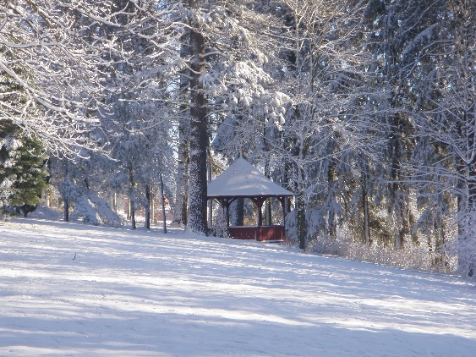
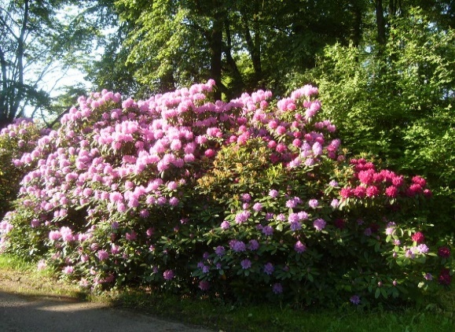
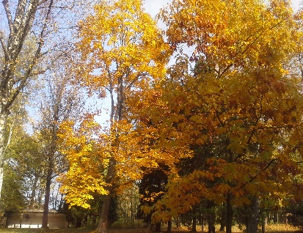
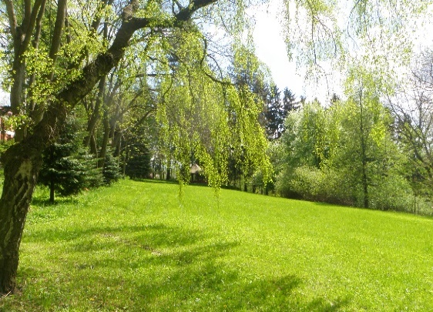
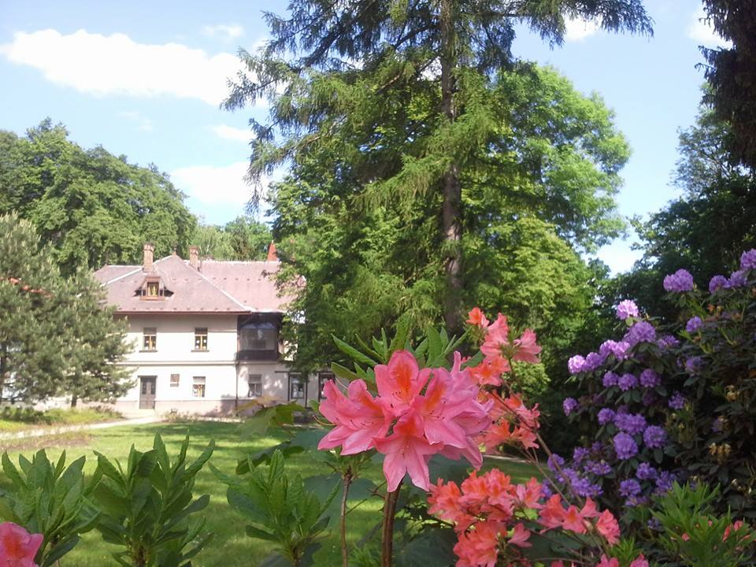
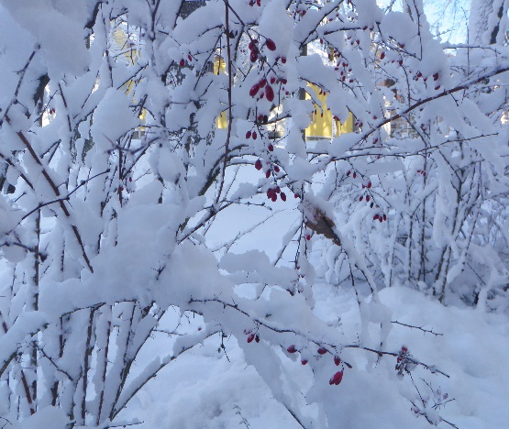
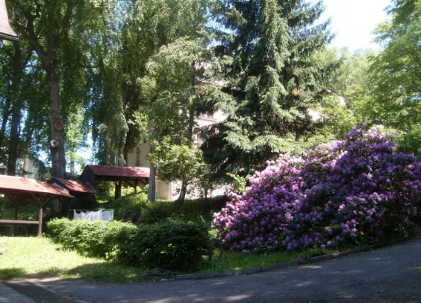
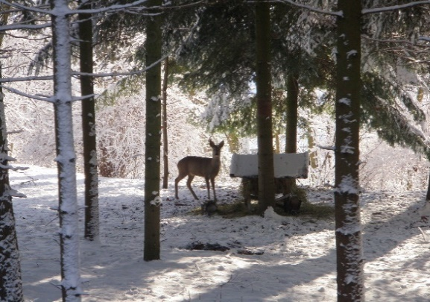
Areál nemocnice

Slide 13
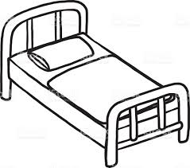
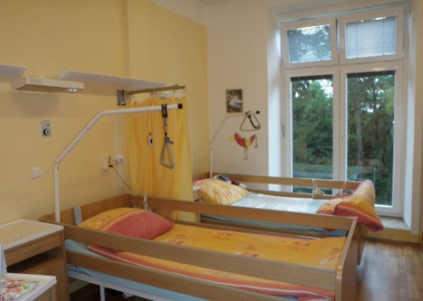
Lůžková část
Pneumologie a ftizeologie (86 lůžek)
Následná a dlouhodobá lůžková péče (70 lůžek)
Psychiatrie (36 lůžek)
Sociální lůžka (30 lůžek)

Slide 14
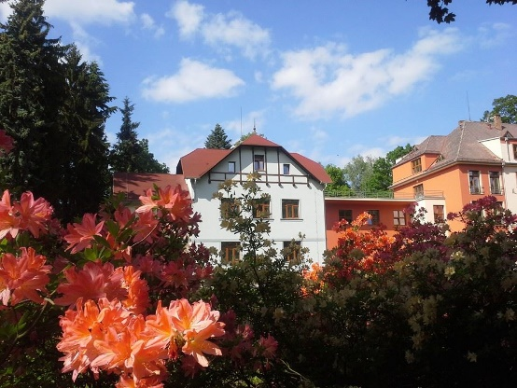
Pneumologie a ftizeologie
Rozdělení:
Honlův dům
Objekt Malínský
Primář:
MUDr. Mária Michalovičová
Vrchní sestra (příjmy):
Jana Motyčková
Lékaři:
MUDr. Pavel Střítecký (Honlův dům)
MUDr. Jitka Muthsamová (Objekt Malínský)
Anželika Baklaienko, Nataliia Sydoruk, Petro Sydoruk (Honlův dům)
Odborní konzultanti: prim. MUDr. Jirešová, externě doc. MUDr. Salajka

Slide 15
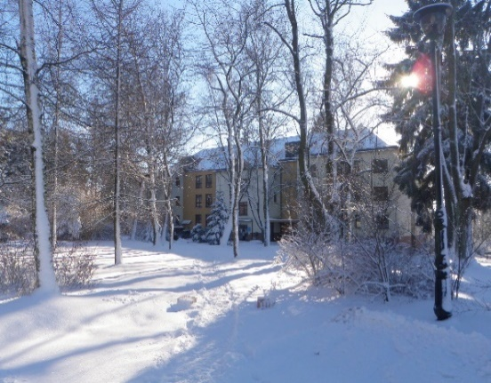
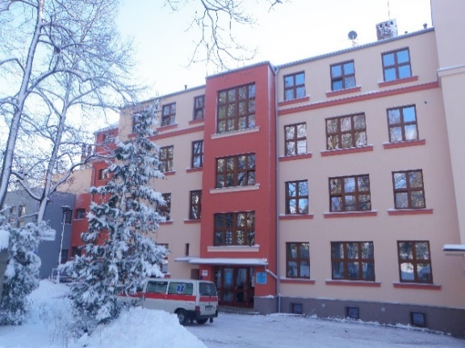
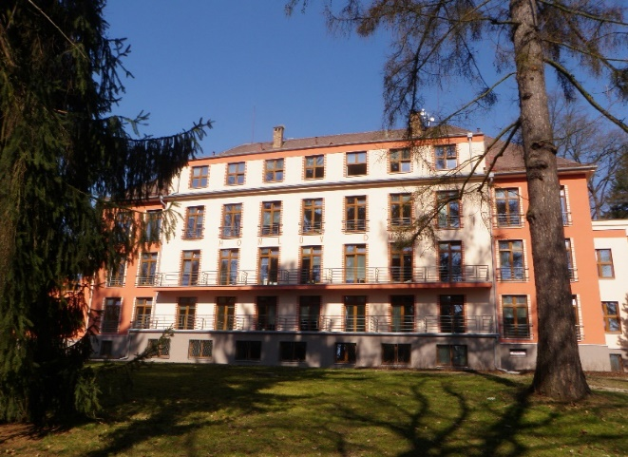
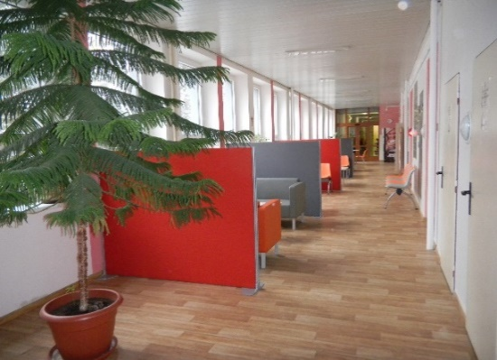
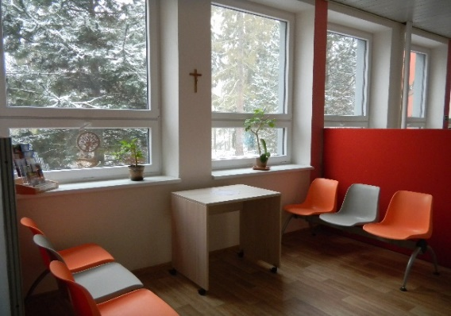
Honlův dům (PaF)

Slide 16
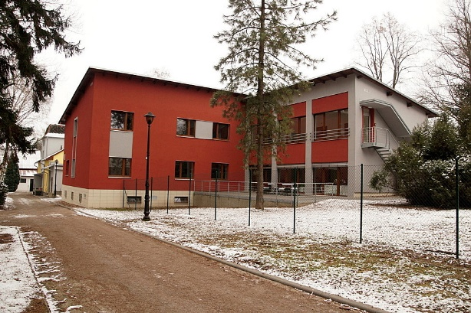
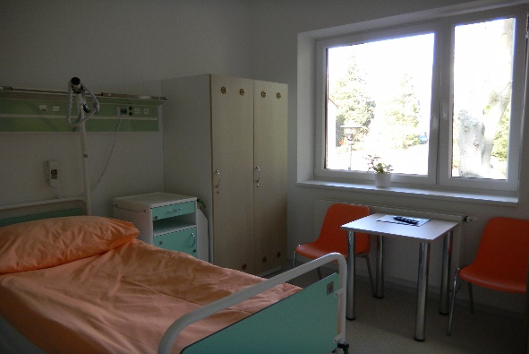
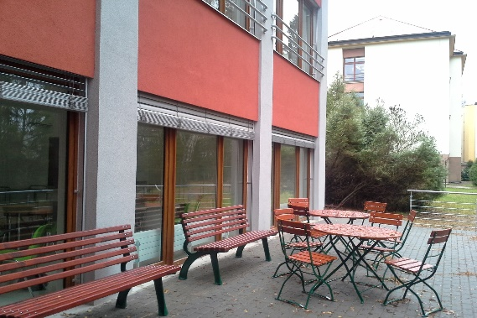
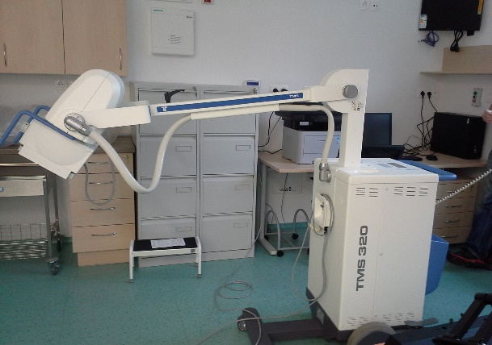
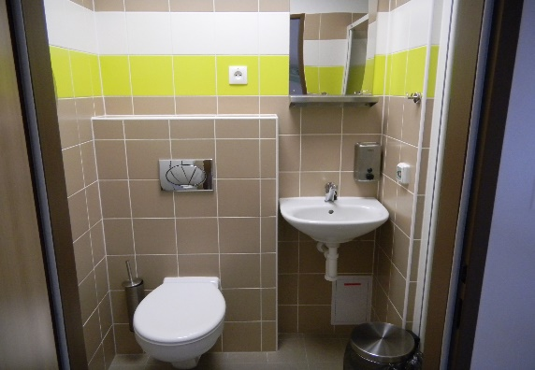
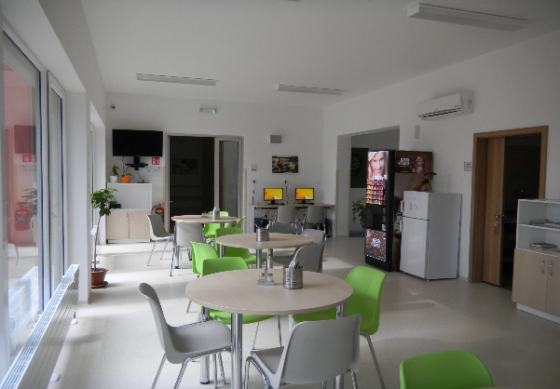
Objekt Malínský (izolace)

Slide 17
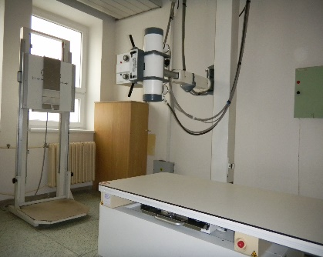
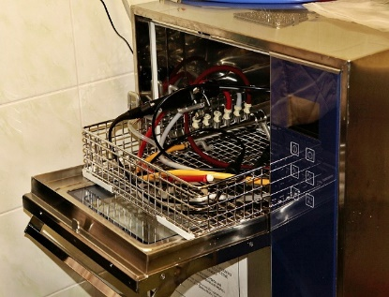
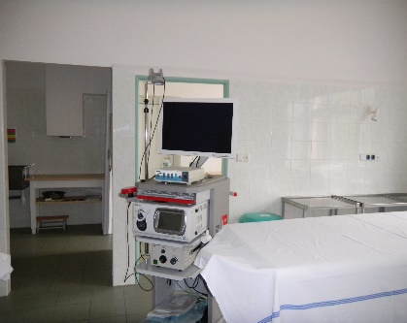
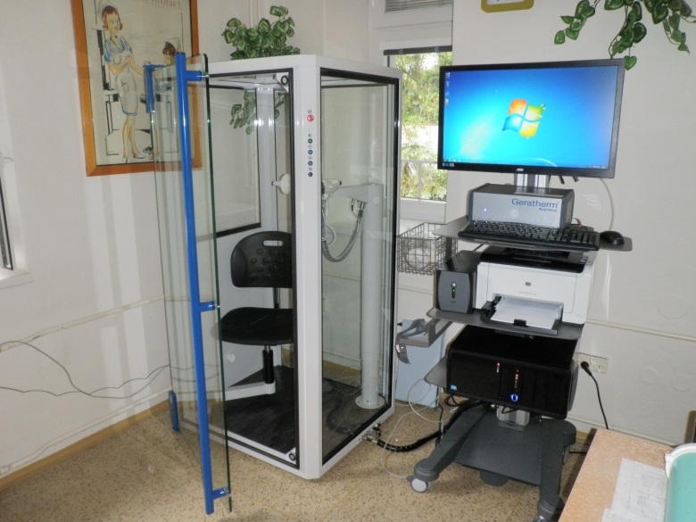
Diagnostika
Bronchoskopie (doc. MUDr. Salajka, MUDr. Doleček)
RTG (MUDr. Motyčková)
USG hrudníku (MUDr. Michalovičová)
Spirometrie, celotělová pletyzmografie, difuze, FENO
Mikrobiologie (ÚO, prim. MUDr. Jirešová)
Cytologie (prim. MUDr. Jirešová, MUDr. Michalovičová)
CT, MR, USG, NM, endoskopie, … (okolní nemocnice – ÚO, RK, Pardubice, Hradec Králové, Chrudim)

Slide 18
Možnosti péče o pacienta PaF
Komplexní diagnostika
(Sub)akutní péče
Dlouhodobá péče
Izolace
Léčba TBC
Indikace DDOT (vlastní analyzátor)
Dechová i celková rehabilitace
Nutriční poradenství
Psychologická podpora
Sociální pomoc
Edukace
Dispenzarizace

Slide 19
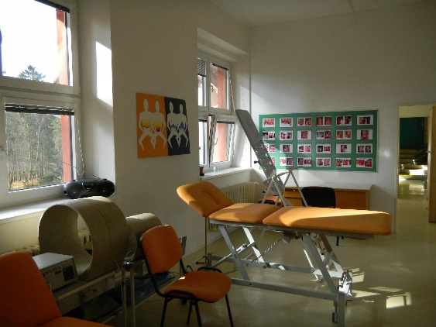
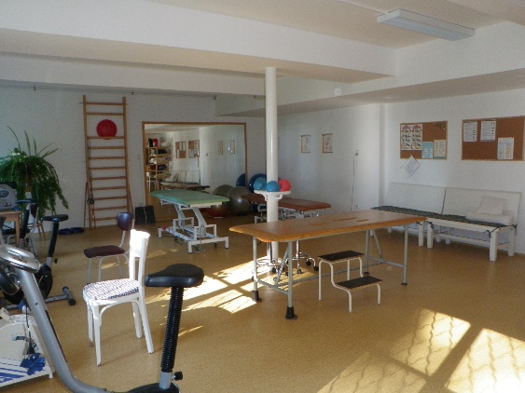
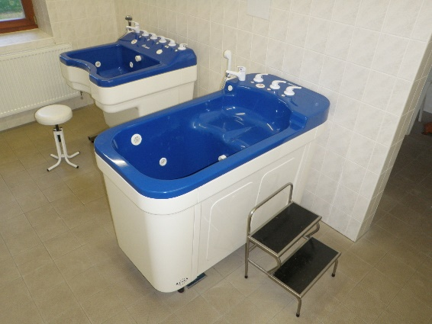
Specializovaná péče
Fyzioterapie
Dechová fyzioterapie
Ergoterapie
Klinický logoped, poruchy polykání
Nutriční terapie
Léčba chronických ran
Sociální poradenství

Slide 20
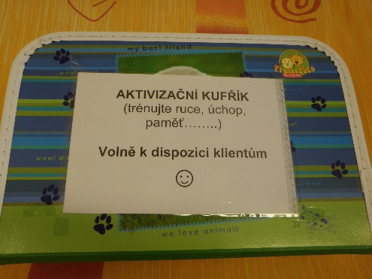
Sociální lůžka
Poslání: poskytnutí pomoci na přechodnou dobu osobám, které mají sníženou soběstačnost z důvodu věku či zdravotního stavu; nezbytná podpora a pomoc při řešení sociální situace do doby jejího vyřešení
Cílová skupina:
osoby se sníženou soběstačností, které nemají po propuštění ze ZZ zajištěnou jinou vhodnou sociální službu
přednostně poskytována pacientům OLU Albertinum, dále pacientům okolních ZZ
věk: dospělí (27 – 64 let), mladší senioři (65 – 80 let), starší senioři (nad 80 let)
Poskytované služby:
celoroční ubytování (vč. úklidu, praní, žehlení), strava (snídaně, oběd, večeře a druhá večeře)
úkony péče, dle individuálních potřeb:
a) pomoc při osobní hygieně nebo poskytnutí podmínek pro osobní hygienu
b) pomoc při zvládání běžných úkonů péče o vlastní osobu,
c) zprostředkování kontaktu se společenským prostředím,
d) sociálně terapeutické činnosti,
e) aktivizační činnosti,
f) pomoc při uplatňování práv, oprávněných zájmů a při obstarávání osobních záležitostí.
zdravotní a ošetřovatelská péče

Slide 21
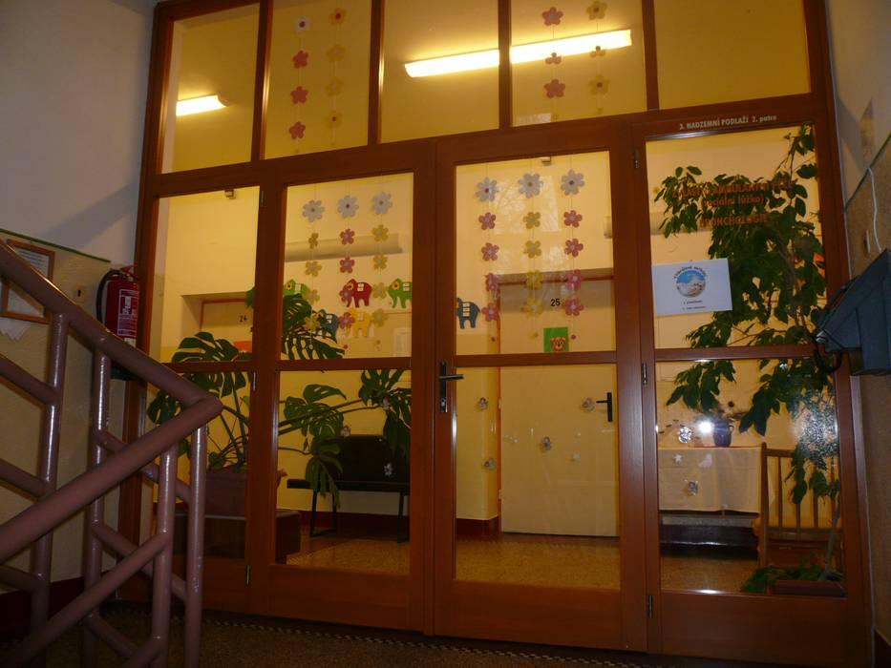
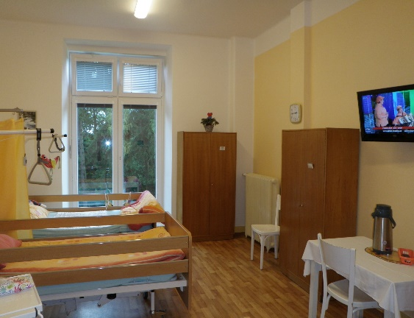
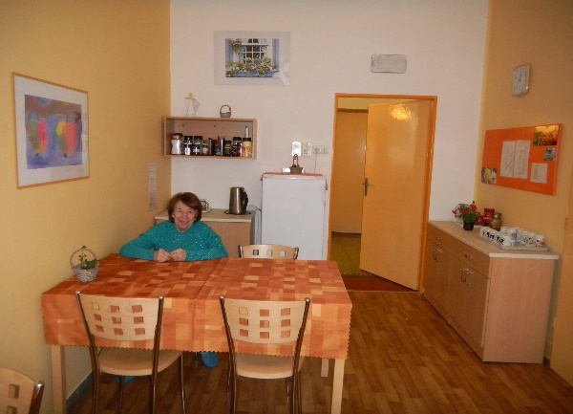
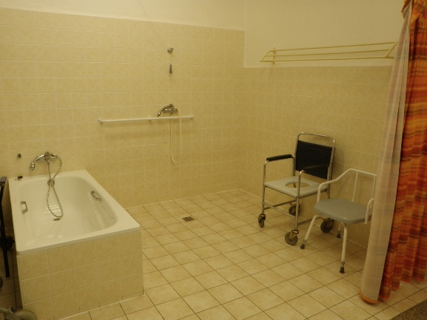
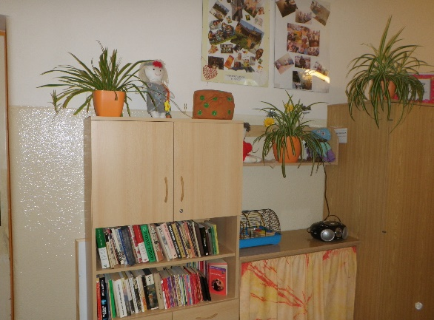
Honlův dům - Sociální lůžka

Slide 22
Aktivity

Slide 23
Následná a dlouhodobá lůžková péče
Primář: MUDr. Jan Marek
Lékaři: MUDr. Lenka Kristková, Roman Romanyk
Vrchní sestra: Eva Mrákavová
Kapacita: 70 lůžek
komplexní péče - rehabilitace (moderní přístroje - elektroléčba, magnetoterapie, vodoléčba + tělocvična), ergoterapie, péče o rány (mokrá terapie), logoped, psychosociální pomoc, ekumenistické služby

Slide 24
Psychiatrické oddělení
Primář: MUDr. Genovéva Almassyová
Lékaři: MUDr. Jan Botur, MUDr. Radoslav Hnidka
Externí spolupráce: MUDr. František Diblík
Vrchní sestra: Bc. Jitka Stůjová
Klinický psycholog: Mgr. Petra Urbanová

Slide 25
Ambulantní péče
Pneumologie a ftizeologie (prim. MUDr. Jirešová, MUDr. Střítecký, MUDr. Doleček)
Alergologie a klinická imunologie (MUDr. Šilarová)
Otorinolaryngologie a chirurgie hlavy a krku (MUDr. Pokálený)
Všeobecné prakt. lékařství, pracovně-lékařské služby (MUDr. Mudroň)
Psychologie (Mgr. Urbanová), psychiatrie (prim. MUDr. Almássyová)
Klinická logopedie (Mgr. Hofmanová)
Fyzioterapie, ergoterapie (vrchní sestra – Šafářová, vedoucí fyzioterapeut - Mgr. Marešová (MD), respirační – Rýdlová, Dis.)

Slide 26
Občerstvení U Neratovských

Slide 27
Ocenění (do Albertina se rozhodně nechodí jen umírat!)

Slide 28
Projekty

Slide 29
eHealth - elektronizace zdravotnictví Pardubického kraje, NIS FONS
02/2014-11/2015

Slide 30
Zavedení systému ucelené rehabilitace v podmínkách psychiatrického oddělení 09/2013-03/2017
Cíle ucelené rehabilitace:
snížit příznaky nemoci
zabránit opětovnému umístění v psychiatrické nemocnici či léčebně
podpořit nezávislé fungování v běžném a pracovním životě
navodit a znovu získat schopnosti práce a studia

Slide 31
Vytápění OLÚ - bioplynka
1. ZZ v ČR vytápěno bioplynem
trať 1.6km, KAVEMA-OLÚ Albertinum, spuštěno 09/2018
12 mil. Kč, podpora EÚ v rámci Operačního projektu podnikání a inovace
ekologické vytápění, úspora nákladů (cca 200 000 Kč/rok)

Slide 32
Další projekty a plány
oprava 4.NP. (3. patro) Honlova domu včetně vybudování zázemí pro další sociální lůžka
dokončuje se realizace projektu „Albertinum Žamberk, výměna střešní krytiny“ u čtyř objektů (HD, stravovací provoz, prádelna, Janovský)
e-Health II
přístavba lékařské vily (cca 120 mil. Kč)
zateplení zbývajících objektů
oprava oplocení kolem areálu
rekonstrukce: ČOV, komunikací, prostor ambulancí včetně bezbariérového přístupu, plicního oddělení včetně sociálních zařízení, ubytovacích jednotek pro zaměstnance (vytvoření samostatných bytových jednotek 1+kk, 2+kk), prádelny, kinosálu a stravovacího provozu,...
nákup lůžek, skříní a nočních stolků pro jednotlivá oddělení

Slide 33
Vzdělávání
prof. MUDr. Cyril Höschl v Albertinu: 2016 – Stres, motivace a naučená bezmocnost, Gustav Mahler - psychodynamické aspekty; 2017 - Je ADHD historické novum? Bedřich Smetana – choroba a tvorba
Psychiatrické konference
Plicní konference
Kardiopulmonální resuscitace
Poruchy polykání
Hojení ran-flamigel, Mokrá terapie-prevence a kosmetika
Práce v multidisciplinárním týmu, psychoterapie v komunitních službách, práce terénní psych. sestry, jak pracují komunitní služby s krizovými situacemi
Syndrom vyhoření a jeho prevence, Mnoho podob hněvu, Úzkost jak ji zvládat – se zaměřením na sebereflexi
Bezpečná manipulace s pacientem
Alzheimerova demence
Komunikace
BOZP, Manipulace s chemickými látkami, a další..

Slide 34
Vize
rekondiční pobyty pro chronické plicní pacienty
rozvoj bronchoskopie (nákup nového videobronchoskopu, bedside BSC)
rozvoj hrudní i celotělové akutní sonografie (POCUS)
rozvoj inhalační a nebulizační terapie
pneumologická cytodiagnostika, ROSE
spolupráce se sekcí Pneumo35 – semináře
podpora vzdělávání mladých lékařů
obnovení akreditace pro vzdělávání
obnovení tradice pneumologických kongresů

Slide 35
Závěr
„Přestože si to ani neuvědomujeme, vyplňujeme důležitá místa v životech druhých lidí.“
Robert Fulghum

Slide 36
Děkuji za pozornost

